Slide 1

Аспирантура и работа в «РКК «Энергия»

Slide 2
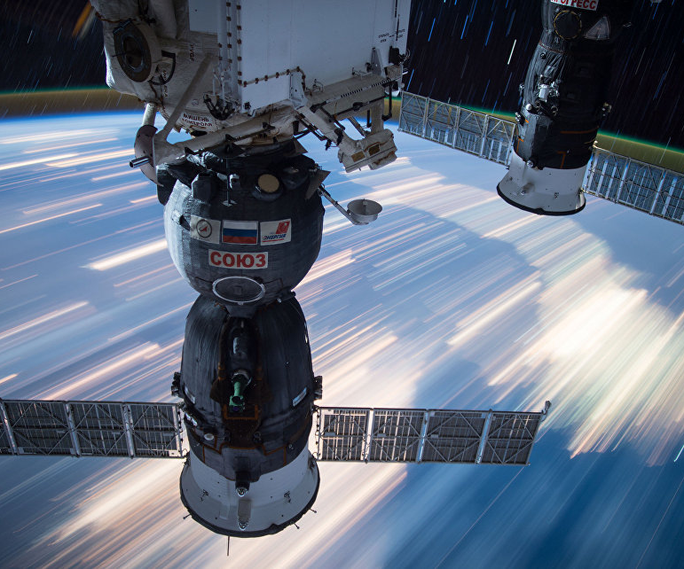
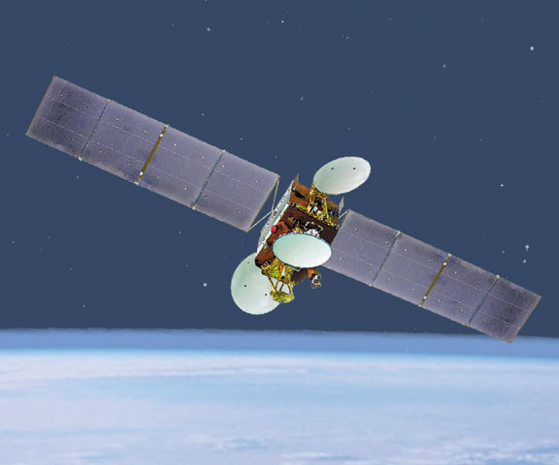
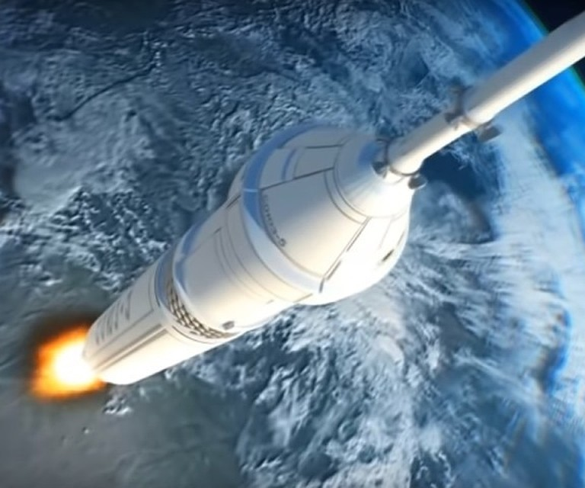
ПАО «РКК «Энергия»
ПАО «РКК «Энергия» - ведущее российское ракетно-космическое предприятие, головная организация по пилотируемым космическим системам.
Корпорация обладает полным комплексом средств, необходимых для разработки, изготовления, испытаний и эксплуатации космической техники.
Основные виды деятельности
Пилотируемые космические системы
Автоматические космические системы
Ракетные системы
С подробной информацией о текущих направлениях работы Корпорации можно ознакомиться на сайте www.energia.ru

Slide 3
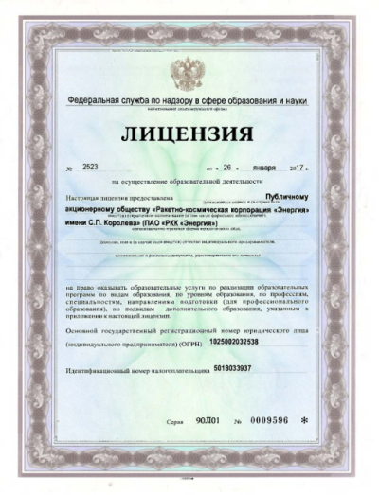
Аспирантура ПАО «РКК «Энергия»
Аспирантура Корпорации основана в 1964 году по инициативе Главного конструктора, академика С.П. Королева (приказ Министерства общего и профессионального образования от 29.07.1964 №236)
Научные специальности:
Проектирование, конструкция и производство летательных аппаратов;
Прочность и тепловые режимы летательных аппаратов;
Тепловые, электроракетные двигатели и энергоустановки летательных аппаратов;
Динамика, баллистика, управление движением летательных аппаратов;
Системный анализ, управление и обработка информации.
На период обучения предоставляется отсрочка от воинской обязанности.
Обучение в аспирантуре проходит без отрыва от производства
Форма обучения – очная
Срок обучения
для специальности «Системный анализ, управление и обработка информации» – 3 года;
для всех остальных специальностей – 4 года.
Сроки приёма в аспирантуру
прием документов: 1 июня – 15 августа;
проведение приемной комиссии: 15 августа – 1 сентября;
вступительные экзамены: 1 сентября – 28 сентября;
зачисление в аспирантуру – 1 октября.
Лицензия на ведение образовательной деятельности №2523 от 26.01.2017 бессрочная

Slide 4
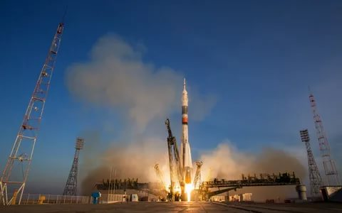
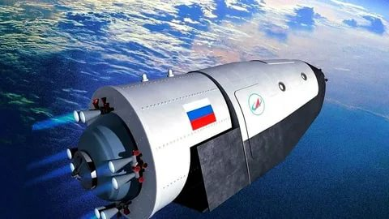

Программа «Аспирантура и работа в РКК «Энергия»
ПАО «Ракетно-космическая корпорация «Энергия» имени С.П. Королёва» приглашает выпускников вузов принять участие в Программе «Аспирантура и работа в РКК «Энергия»
Программа дает возможность (при трудоустройстве в ПАО «РКК «Энергия»):
поступления и бесплатного обучения в аспирантуре предприятия (по желанию);
совмещения работы на предприятии и обучения в аспирантуре;
участия в социальной и жилищной программе предприятия.
Цель Программы: привлечение выпускников вузов на работу в РКК «Энергия» с возможностью их поступления и бесплатного обучения в аспирантуре предприятия.
Требования к участникам:
гражданство Российской Федерации;
высшее образование (уровень - специалитет, магистратура);
высокая успеваемость при освоении основных образовательных программ высшего образования (средний балл диплома выше 4,5 баллов);
высокая мотивация, склонность к инженерно-технической и научной деятельности;
актуальное для предприятия направление подготовки в вузе (перечень на следующем слайде)

Slide 5
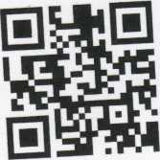
Как принять участие в программе «Аспирантура и работа в РКК «Энергия»
до 12 июля
ПОДАТЬ ЗАЯВКУ
(онлайн)
Заполнить ЗАЯВКУ
Направить на aspirantura@rsce.ru
заявку
скан диплома специалиста или магистра
мотивационное эссе, содержащее информацию о том, почему Вы хотите работать в ПАО «РКК «Энергия» в свободной форме
сведения о персональных достижениях (при наличии)
до 20 июля
Собеседование
(онлайн)
Рассмотрение представленных Вами документов (заочно)
Собеседование онлайн или в очном формате
с 20 июля до 15 августа
Оформление на работу
(очно)
Участники, успешно прошедшие собеседование, приглашаются для оформления на работу
Предоставить необходимые документы для оформления на работу по адресу:
г. Королёв, Московская обл., ул. Ленина, 4а
Для желающих поступить в аспирантуру (работников предприятия)
до 15 августа
Прием документов в аспирантуру
(очно)
При наличии интереса к научной работе Вы можете подать документы в аспирантуру
Подать документы в аспирантуру по адресу: г. Королёв, Московской обл. ул. Грабина, д. 2Б, к. 22. Информация на сайте: http://aspirantura.energia.ru
Наличие научного руководителя приветствуется
16 августа – 28 сентября
Приемная комиссия и экзамены в аспирантуру
(очно)
Представить на Приемной комиссии тему диссертации и задел по научной работе
Сдать вступительные экзамены по специальности, иностранному языку и философии Программы экзаменов https://aspirantura.energia.ru/admission.html
до 1 октября
Зачисление в аспирантуру
Поступающие, успешно сдавшие вступительные экзамены, зачисляются в аспирантуру

Slide 6
работа в ПАО «РКК «Энергия»
Направления работы тематических подразделений для трудоустройства:
Проектирование космических пилотируемых комплексов и транспортных систем. Конструирование космических кораблей, орбитальных комплексов и средств выведения.
Бортовые системы управления, системы терморегулирования и жизнеобеспечения, пневмогидравлические системы.
Испытания космических аппаратов и средств выведения, экспериментальная отработка полноразмерных изделий и их составных частей.
Центр управления полёта(летная эксплуатация космических аппаратов и средств выведения).
Конструирование мехатронных, электромеханических средств и робототехнического обеспечения бортовой аппаратуры.
Летно-космический центр (обеспечение работы космонавтов в открытом космосе на МКС).

Slide 7
СОЦИАЛЬНАЯ ПОЛИТИКА ПАО «РКК «Энергия»
Основными направлениями социальной политики являются:
Жилищная программа
Жилищная программа РКК «Энергия» представляет собой многовариантную систему корпоративной поддержки своих работников в решении жилищных вопросов:
- компенсация (возмещение) затрат работников по уплате процентов по кредитным договорам на приобретение (или строительство) жилья;
- предоставление работникам жилых помещений по договорам коммерческого найма;
- предоставление работникам компенсации стоимости найма жилья;
- предоставление работникам мест в гостиницах.
Добровольное медицинское страхование
В рамках договоров добровольного медицинского страхования предоставляется бесплатное медицинское обслуживание работникам предприятия, которое включает в себя амбулаторно-поликлиническое обслуживание на базе ФГБУЗ МСЧ № 170 ФМБА России, а так же консультационно-диагностическую и стационарную помощь.
Отдых и оздоровление работников и членов их семей
В целях обеспечения отдыха и оздоровления работников предприятия, включая членов их семей, предоставляются путёвки в здравницы и детские оздоровительные лагеря с частичной компенсации стоимости путёвки.
Обеспечение мест в дошкольных учреждениях
Для детей работников РКК «Энергия» функционирует корпоративный детский сад – дошкольное образовательное учреждение «Лесовичок», имеющий отделения, расположенные в разных районах г.о. Королёв.

Slide 8
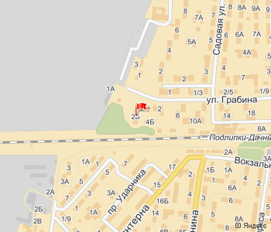
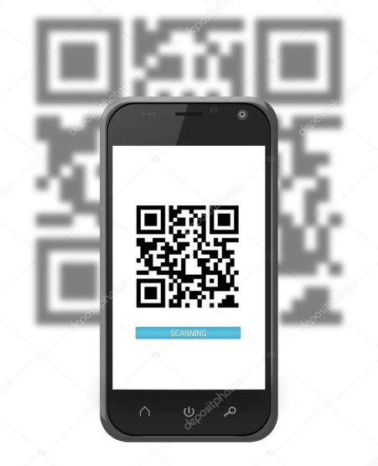
Контакты
Потрываева Елена Владимировна – заведующая аспирантурой
тел.: +7(495) 513-60-47
e-mail: aspirantura@rsce.ru или elena.potryvaeva@rsce.ru
Миронычева Светлана Николаевна – методист
тел.: +7(495) 513-69-97
адрес: 141071, Россия, Московская область, г. Королёв, ул. Грабина, д. 2Б, к. 22
сайт ПАО «РКК «Энергия»: www.energia.ru

